Slide 1
Ikäihmisten surutyön erikoispiirteet ja arjen keinoja eteenpäin: 21.-22.4.2016 Tampere Surukonferenssi
Liisa Salmenperä
www.liisasalmenpera.com
TtT, työnohjaaja, psykoterapeutti
Harjunrinne 1, 24280 SALO
p. 044 547 3380,
liisa.salmenpera@aurinkoruusu.fi

Slide 2
ELÄMÄN KAARET ja KUOLEMA:
Kuolema kuuluu luonnollisena osana vanhuuteen, on demokraattisin asia maailmassa. On elämän luonnollisin jatko, suuri tuntematon.
Ikäihmiset väistämättä ajattelevat useammin elämän loppumista kuin nuoret ihmiset.
Psykologisena kehitystehtävänä on tulla sopuun eletyn elämän kanssa.
NUORUUS: KESKI-IKÄ: VANHUUS:
jatkuu..
14
42
70
7
35
21
49
63
77
Nuoruuden
ilot
Keski-iän
vanhuus
Vanhuuden
nuoruus
0
28
56
84
.
Lähde: ET-lehti 14/2005, s.22-25, muotoiltu LS

Slide 3
IKÄIHMISET JA SURUN erityispiireitä:
Pitkä yhteinen taival-> puolisosta on tullut osa omaa identiteettiä. Kuka minä nyt olen leskenä?
Turvattomuus/avuttomuus- kuka hoitaa minua, mitä jos jotain tapahtuu?
Omat sairaudet voivat aktivoitua ja terveys huojua!
Kuka hoitaa arjen asioita, missä asun, tietokone, auto, laskut, ruuat, älypuhelin jne.
Surun läsnäolo, kaipaus, ikävä ja lohduttomuus
Yksinäisyys on kuitenkin usein vaikeinta kestää!

Slide 4
IKÄIHMISET JA SURUN erityispiireitä:
Aikuiset lapset, ovatko hoitamassa tai kaukana?
Sosiaalisen verkoston muutokset; jotkut unohtavat, tulee uusia ystäviä.
Elämän tarkoituksettomuuden tunne, masennus, pelot ja ahdistus, jopa suisidaaliset ajatukset
Usein tarkastellaan elämään kuoleman perspektiivistä, ja summataan mitä saatu aikaiseksi.

Slide 5
MUUTOKSEN VIRTA:
Arkirutiinit pelastavat, syö, nuku ja liiku
KIELTÄMINEN
TUNNEREAKTIOT
Vihan käsittelyä, mille
kiukkusi näyttää?
MUISTELU
VIHAN VAIHE
Kohtaaminen ja
kuunteleminen,
rinnalla kulkeminen
VÄSYMINEN
Selviytymiskeinojen
lisääminen
SOPEUTUMINEN
Toivo herää!
IHME-kysymys, Voimaantumisen polku, Pienet askeleet eteenpäin
TUTKIMINEN
INNOSTUS
Vedenkivi & Salmenperä 2005

Slide 6
Kysymyksiä:
Millainen on surevan kunnioittava kohtaaminen?
Miten osoitat myötätuntoasi surevalle ihmiselle?
Minkälaiset teot ja sanat lohduttavat surevaa?
Mitkä arjen pienet asiat tuovat toivoa?
Miten autat surevaa eteenpäin?

Slide 7
Arkionnellisuus:
Syntyy, siitä että on: (Markku Ojanen)
1) joku jota rakastaa,
ja joku joka rakastaa
2) työ/opiskelu/ jota tekee, on mielekästä
3) harrastus, jossa ihminen voi
käyttää lahjojaan
4) riittävän hyvän terveyden kokeminen
5) kuuluu yhteisöön
6) omien arvojen mukaan eläminen
7) perusonnellisuus nousee arkipäivän
tyytyväisyydestä
* Positiivisen elämänasenteen vaikutus voi
pidentää elinikää jopa 7-10 vuotta!
40 % onnellisuudesta on ihmisen omissa käsissä
Omat ajatukset ja elämänasenne! Mattila & Aarninsalo 2009, Onnentaidot.

Slide 8
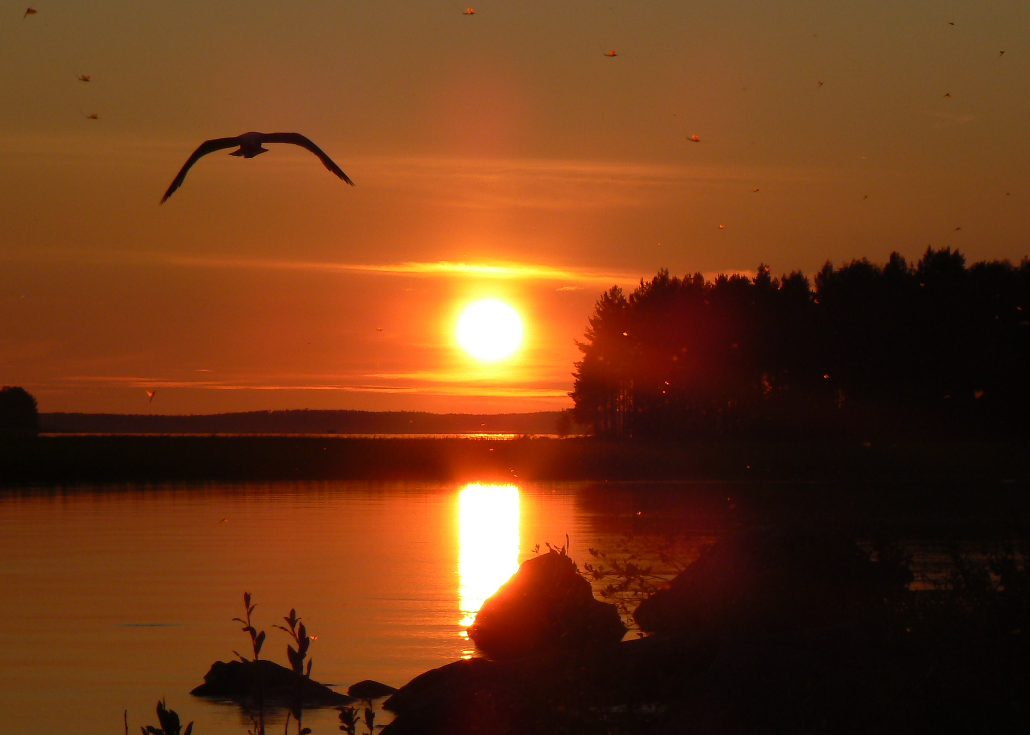
HYVÄÄ KESÄN ODOTUSTA!

